Slide 1
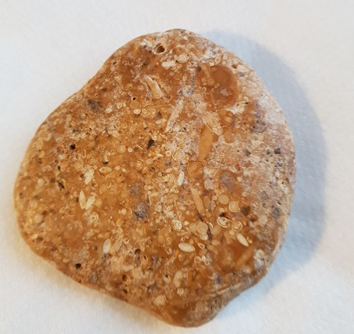
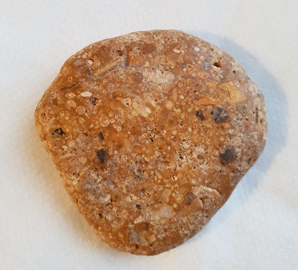
Microfossiles dans un galet

Slide 2
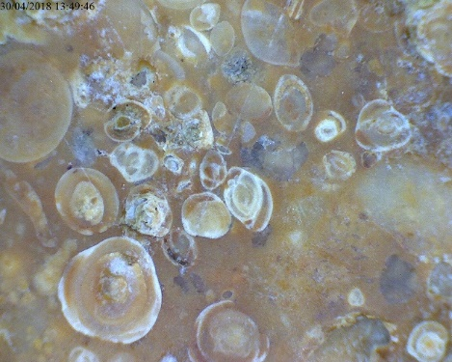
Nombreuses milioles
en section équatoriale
Section axiale de miliole

Slide 3
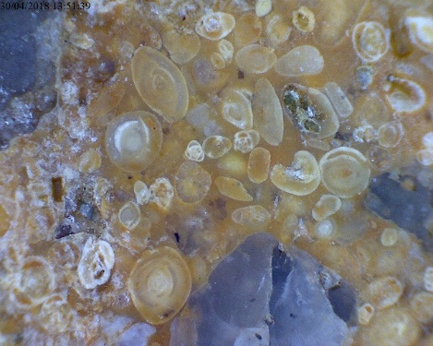
Sections axiales de milioles
Nombreuses milioles
en section équatoriale

Slide 4
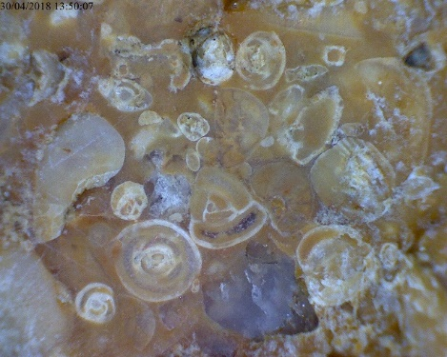
Nombreuses milioles
en section équatoriale
Section équatoriale de miliole « triloculine » : la spirale d’enroulement des loges est en 3 branches
Possible Nummulite (?)
Sections équatoriales de milioles
Fragment d’échinoderme (entroque ?)

Slide 5
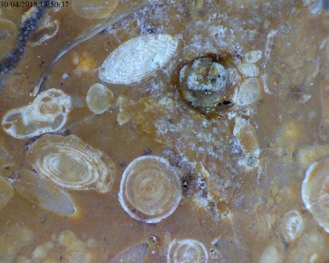
Section axiale d’alvéoline
Sections équatoriales de milioles
Section axiale d’alvéoline cassée au moment de la sédimentation

Slide 6
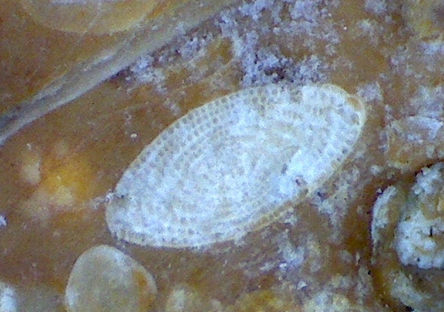
Alvéoline
Foraminifère fusiforme (forme de « ballon de rugby ») à test porcellané (blanc et brillant) & à loges recloisonnées
logette
Cloison
secondaire
Axe
Cloison
principale

Slide 7
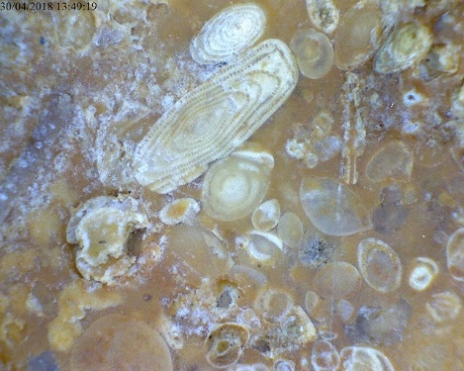
Alvéolines (recloisonnées) et Milioles (non cloisonnées)

Slide 8
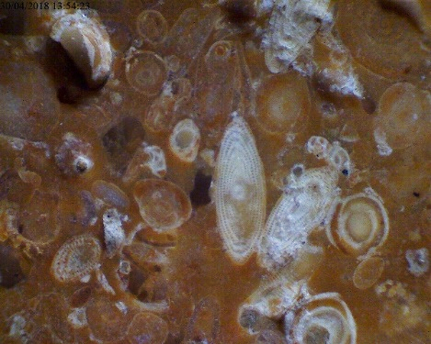
Alvéolines (recloisonnées) et Milioles (non cloisonnées)

Slide 9
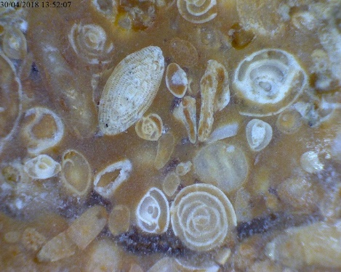
Alvéolines (recloisonnées) et Milioles (non cloisonnées)

Slide 10
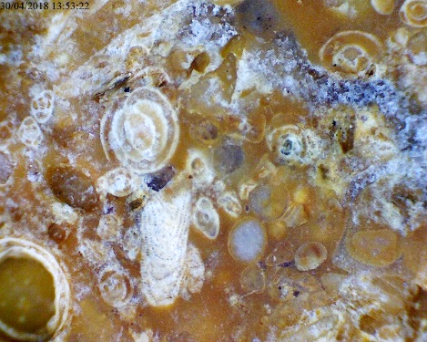
Sections équatoriales de milioles quinqueloculines
Section axiale de miliole
Section axiale d’alvéoline fragmentée avant la sédimentation (courants)
Alvéolines (recloisonnées) et Milioles (non cloisonnées)

